Slide 1
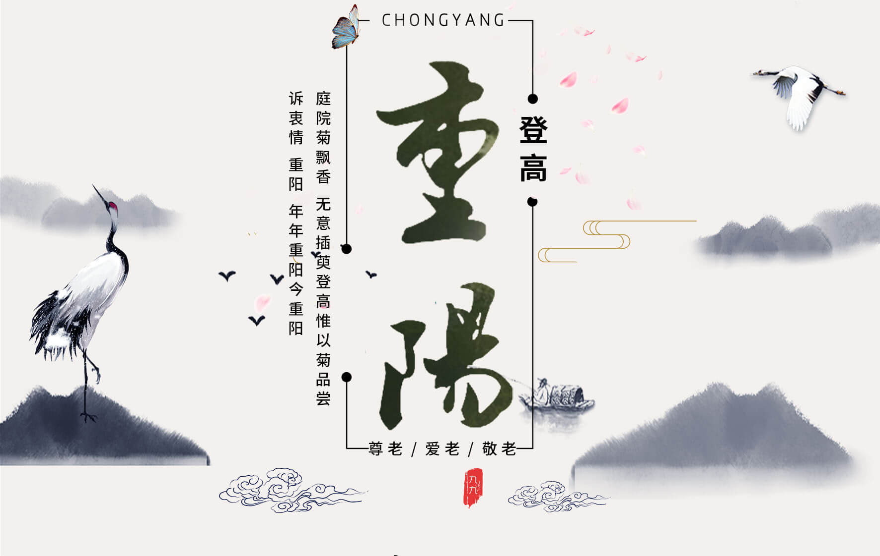

Slide 2
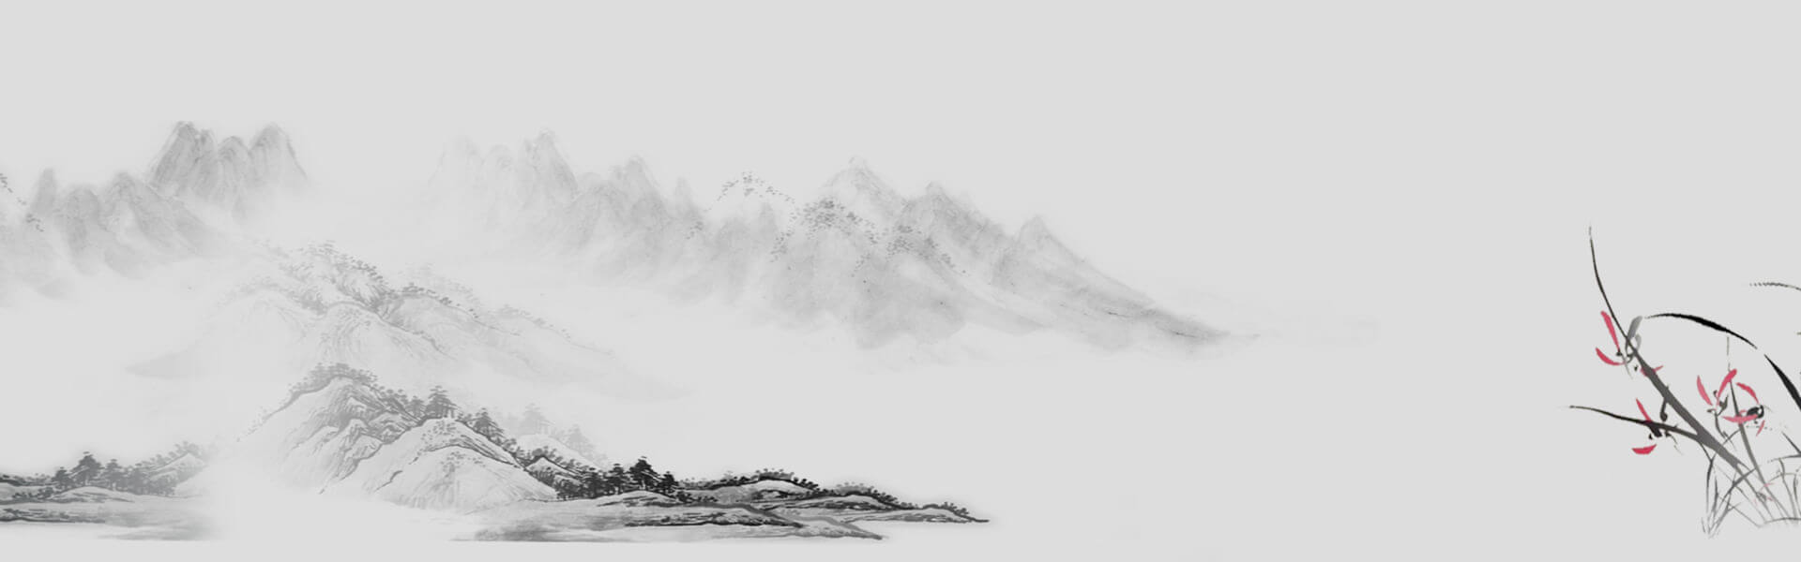




目录
肆
叁
贰
壹
文学记述
民间习俗
历史演变
节日起源
遥知兄弟登高处，遍插茱萸少一人。
遥知兄弟登高处，遍插茱萸少一人。
遥知兄弟登高处，遍插茱萸少一人。
遥知兄弟登高处，遍插茱萸少一人。

Slide 3
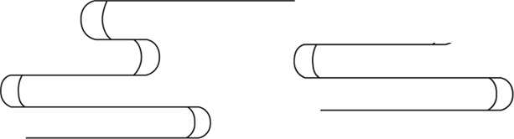
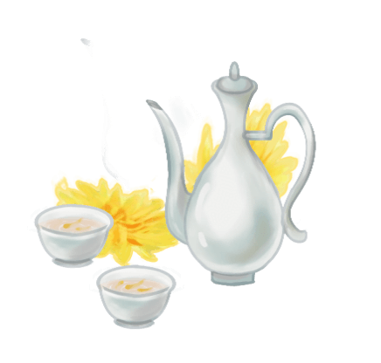
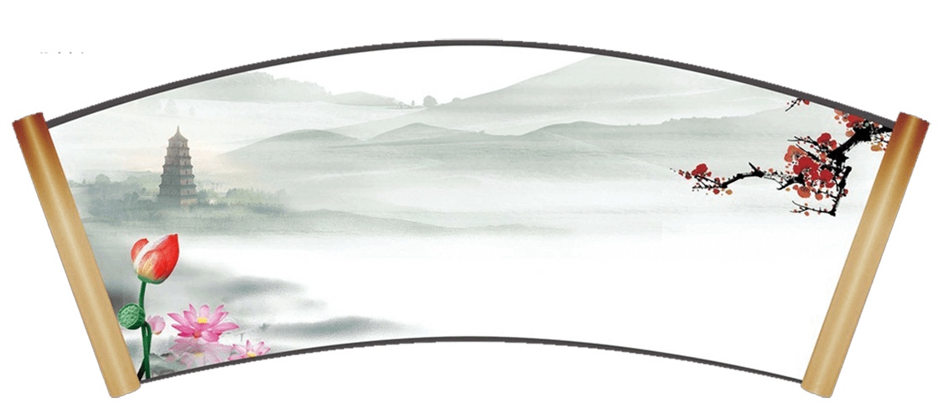
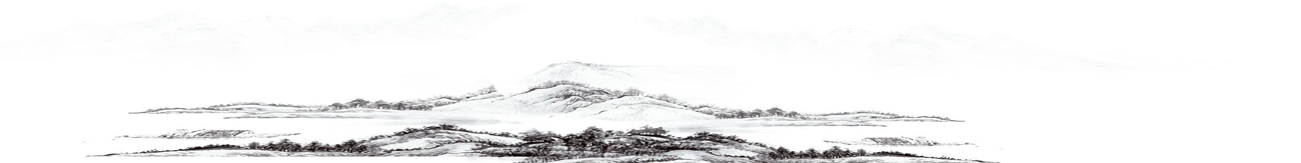
https://www.ypppt.com/
壹
节日起源
遥 知 兄 弟 登 高 处 ， 遍 插 茱 萸 少 一 人 。

Slide 4

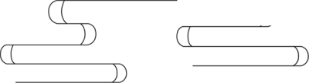

重阳节，为每年的农历九月初九日，是中国传统节日。“重阳”也叫“重九”，因为《易经》中把“九”定为阳数，九月九日，两九相重，故曰“重阳”；九在数字中又是最大数，所以赋予有生命长久、健康长寿的寓意；古人认为重阳是一个值得庆贺的吉利日子。 古代民间在重阳节有登高的风俗 ，庆祝重阳节一般包括登高、晒秋、赏菊等活动； 在流传至今，又添加了敬老等内涵，于重阳之日享宴高会，感恩敬老。
遍插茱萸少一人
节日起源
01 /

Slide 5
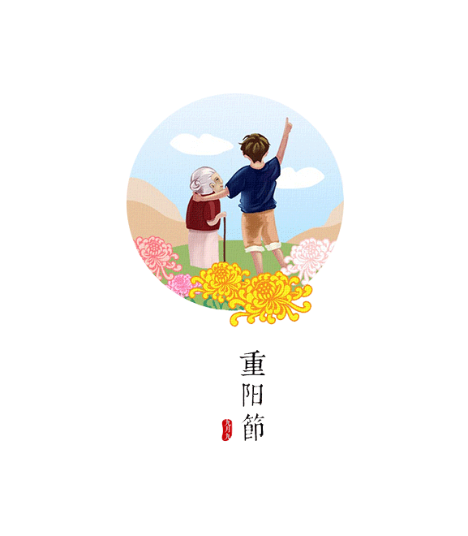
九九重阳，早在春秋战国时的《楚词》中已提到了。屈原的《远游》里写道：“集重阳入帝宫兮，造旬始而观清都”。这里的“重阳”是指天，还不是指节日。三国时魏文帝曹丕《九日与钟繇书》中，则已明确写出重阳的饮宴了：“岁往月来，忽复九月九日。九为阳数，而日月并应，俗嘉其名，以为宜于长久，故以享宴高会。
遍插茱萸少一人
节日起源
01 /

Slide 6
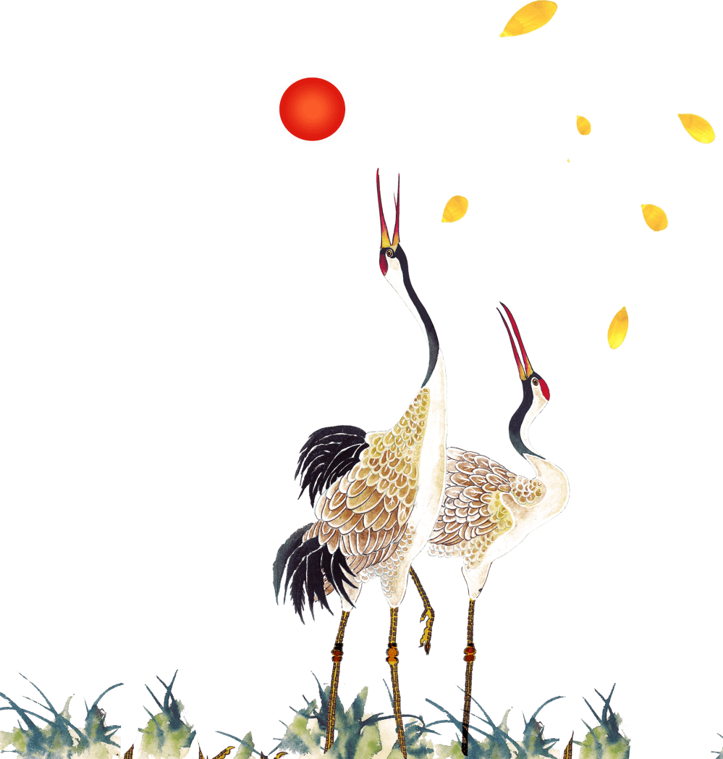
重阳的源头，可追溯到先秦之前。《吕氏春秋》之中《季秋纪》载：“(九月)命家宰，农事备收，举五种之要。藏帝籍之收于神仓，祗敬必饬。”“是日也，大飨帝，尝牺牲，告备于天子。”可见当时已有在秋九月农作物丰收之时祭飨天帝、祭祖，以谢天帝、祖先恩德的活动。
遍插茱萸少一人
节日起源
01 /

Slide 7
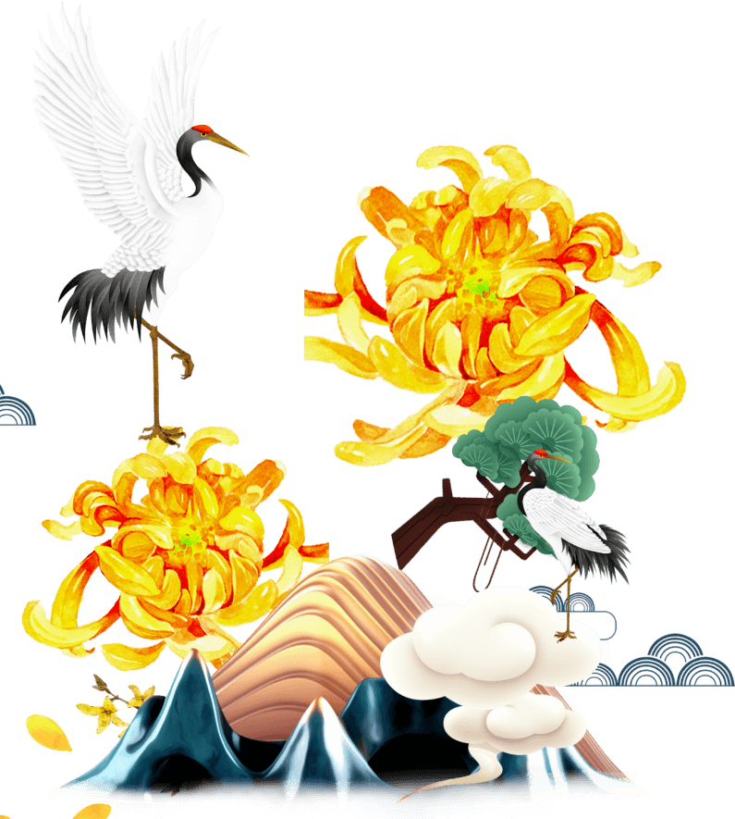
据史料考证，重阳节始于远古时期，成型于春秋战国，普及于西汉，鼎盛于唐代以后。关于重阳节的文字记载，最早可追溯到先秦典籍《吕氏春秋》之《季秋纪》。至魏晋时，节日气氛渐浓，倍受文人墨客吟咏，到了唐代被正式定为民间的节日，此后历朝历代沿袭至今。
遍插茱萸少一人
节日起源
01 /

Slide 8

贰
历史演变
遥 知 兄 弟 登 高 处 ， 遍 插 茱 萸 少 一 人 。

Slide 9
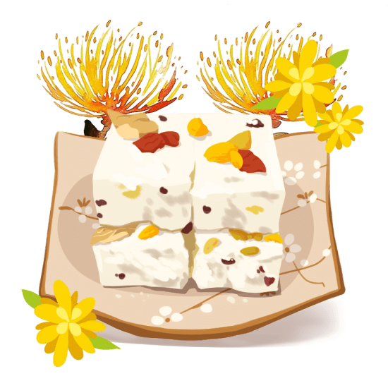
壹
唐朝时，重阳节才被定为正式节日。从此以后，宫廷、民间一起庆祝重阳节，并且在节日期间进行各种各样的活动。
贰
明代，皇宫中宦官宫妃从初一时就开始一起吃花糕庆祝。九日重阳，皇帝还要亲自到万岁山登高览胜，以畅秋志。
遍插茱萸少一人
历史演变
叁
清代，明代的风俗依旧盛行。北京重阳节的习俗是把菊花枝叶贴在门窗上，“解除凶秽，以招吉祥”。
01 /

Slide 10
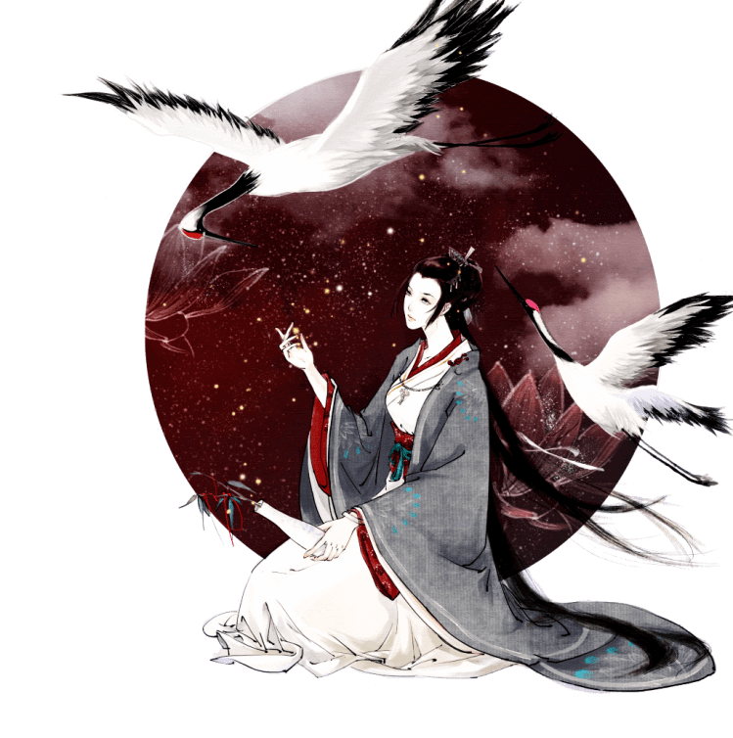
“重阳节”名称见于记载却在三国时代。据曹丕《九日与钟繇书》中载：“岁往月来，忽复九月九日。九为阳数，而日月并应，俗嘉其名，以为宜于长久，故以享宴高会。
遍插茱萸少一人
历史演变
01 /
Notes:
https://www.ypppt.com/

Slide 11
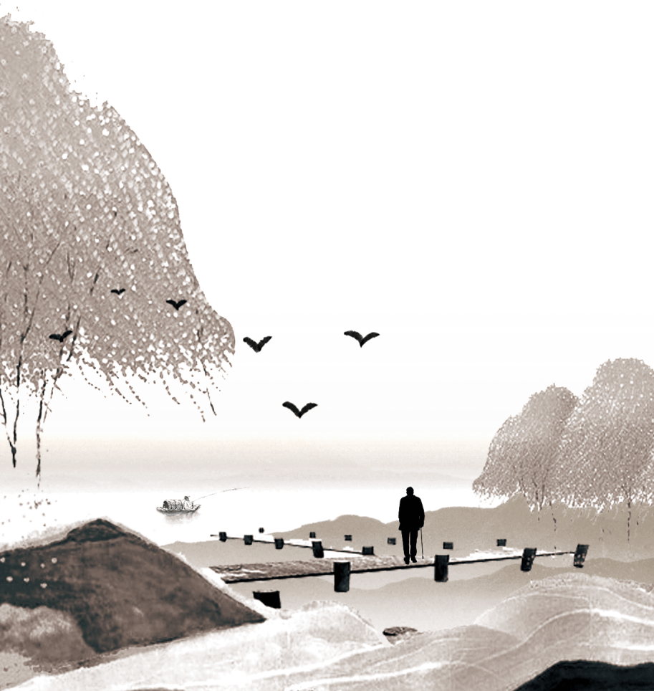
晋代文人陶渊明在《九日闲居》诗序文中说：“余闲居，爱重九之名。秋菊盈园，而持醪靡由，空服九华，寄怀于言”。这里同时提到菊花和酒。魏晋时期有了赏菊、饮酒的习俗。
宋代，重阳节更为热闹，《东京梦华录》曾记载了北宋时重阳节的盛况。《武林旧事》也记载南宋宫廷“于八日作重九排当”，以待翌日隆重游乐一番。
遍插茱萸少一人
历史演变
01 /

Slide 12

叁
民间习俗
遥 知 兄 弟 登 高 处 ， 遍 插 茱 萸 少 一 人 。

Slide 13
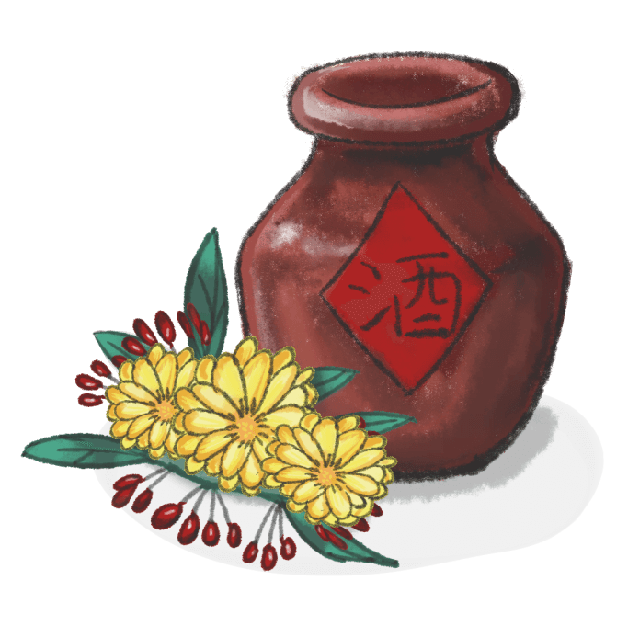
饮菊花酒
菊花含有养生成分，晋代葛洪《抱朴子》有南阳山中人家饮用遍生菊花的甘谷水而益寿的记载。重阳佳节饮菊花酒，是中国的传统习俗。菊花酒，在古代被看作是重阳必饮、祛灾祈福的“吉祥酒”。花酒的习俗起源于晋朝大诗人陶渊明。陶渊明以隐居、作诗、饮酒、爱菊出名；后人效仿他，遂有重阳赏菊的风俗。
遍插茱萸少一人
民间习俗
01 /

Slide 14
重阳日，历来就有赏菊花的风俗，所以古来又称菊花节。农历九月俗称菊月，节日举办菊花大会，倾城的人潮赴会赏菊。从三国魏晋以来，重阳聚会饮酒、赏菊赋诗已成时尚。在中国古俗中，菊花象征长寿。
遍插茱萸少一人
民间习俗
赏菊
01 /

Slide 15
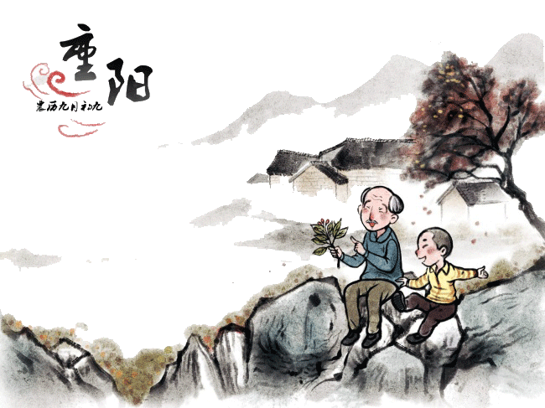
登高
古代民间在重阳节有登高的风俗，故重阳节又叫“登高节”。相传这一风俗始于东汉。登高的地点，没有统一的规定，一般是登高山、登高塔。 中国政府在1989年将每年的这一天定为老人节，每到这一日，各地都要组织老年人登山秋游，交流感情，锻炼身体。不少家庭的晚辈也会搀扶年老的长辈到郊外活动
遍插茱萸少一人
民间习俗
01 /

Slide 16

据史料记载，重阳糕又称花糕、菊糕、五色糕，制无定法，较为随意。 九月九日天明时，以片糕搭儿女头额，口中念念有词，祝愿子女百事俱高，乃古人九月作糕的本意。讲究的重阳糕要作成九层，像座宝塔，上面还作成两只小羊，以符合重阳（羊）之义。有的还在重阳糕上插一小红纸旗，并点蜡烛灯。这大概是用“点灯”、“吃糕”代替“登高”的意思，用小红纸旗代替茱萸。当今的重阳糕，仍无固定品种，各地在重阳节吃的松软糕类都称之为重阳糕。
吃重阳糕
遍插茱萸少一人
民间习俗
01 /

Slide 17
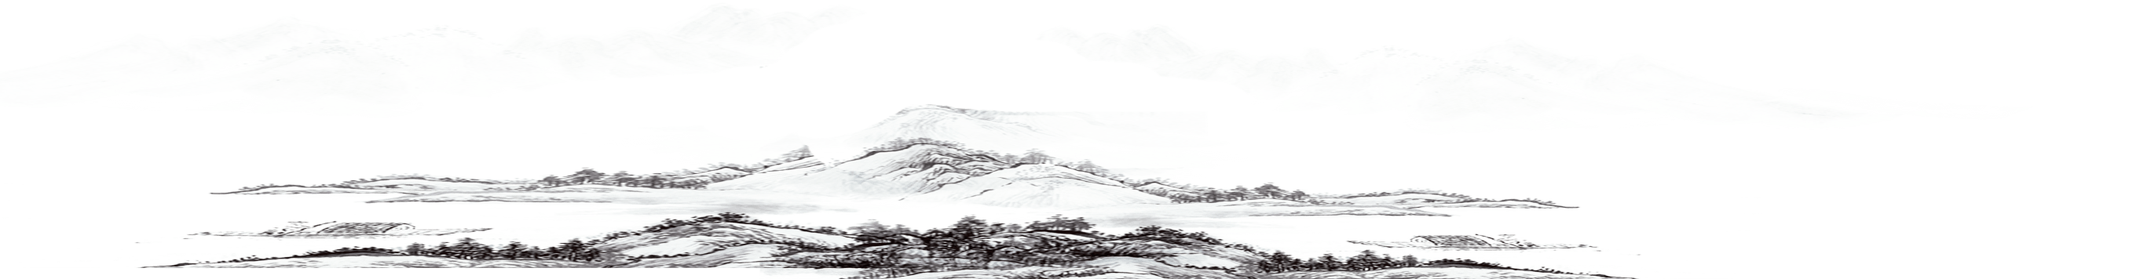
肆
文学记述
遥 知 兄 弟 登 高 处 ， 遍 插 茱 萸 少 一 人 。

Slide 18
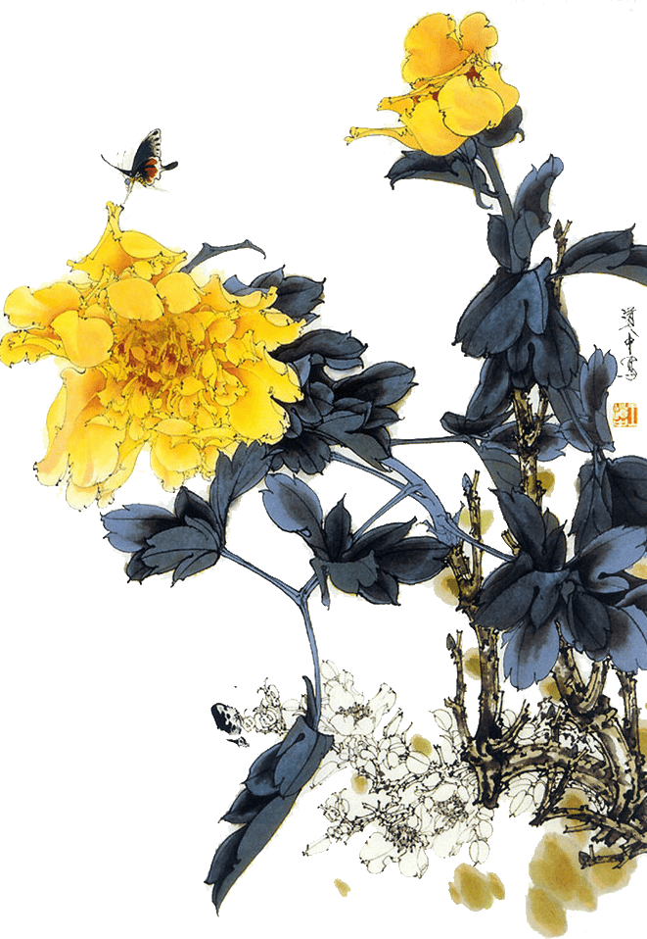
《醉花阴·薄雾浓云愁永昼》
作者：李清照
薄雾浓云愁永昼，瑞脑消金兽。佳节又重阳，玉枕纱厨，半夜凉初透。
东篱把酒黄昏后，有暗香盈袖。莫道不销魂，帘卷西风，人比黄花瘦。
遍插茱萸少一人
文学记述
01 /

Slide 19
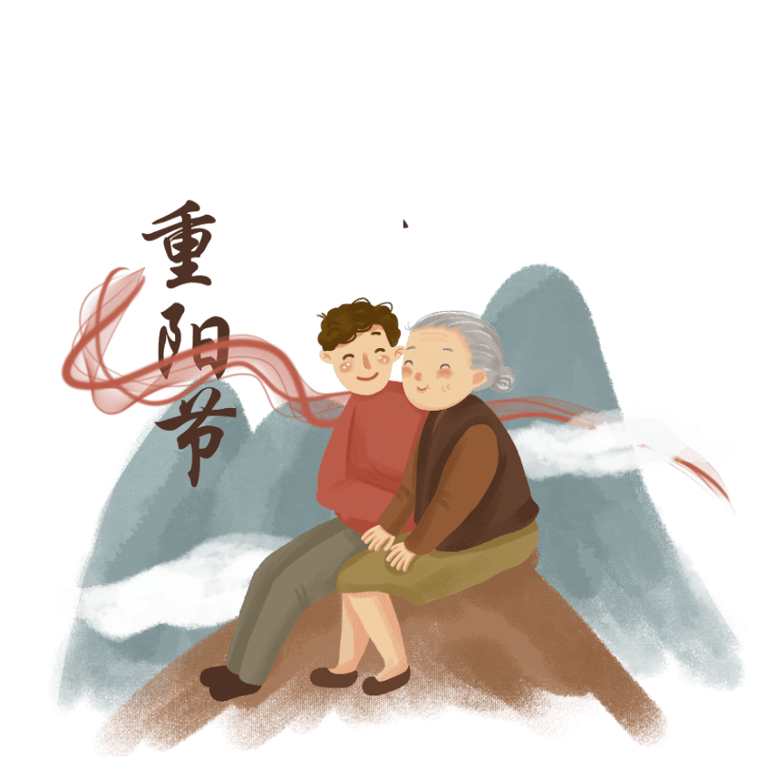
《九月九日忆山东兄弟》
独在异乡为异客，每逢佳节倍思亲。遥知兄弟登高处，遍插茱萸少一人。
遍插茱萸少一人
文学记述
01 /

Slide 20
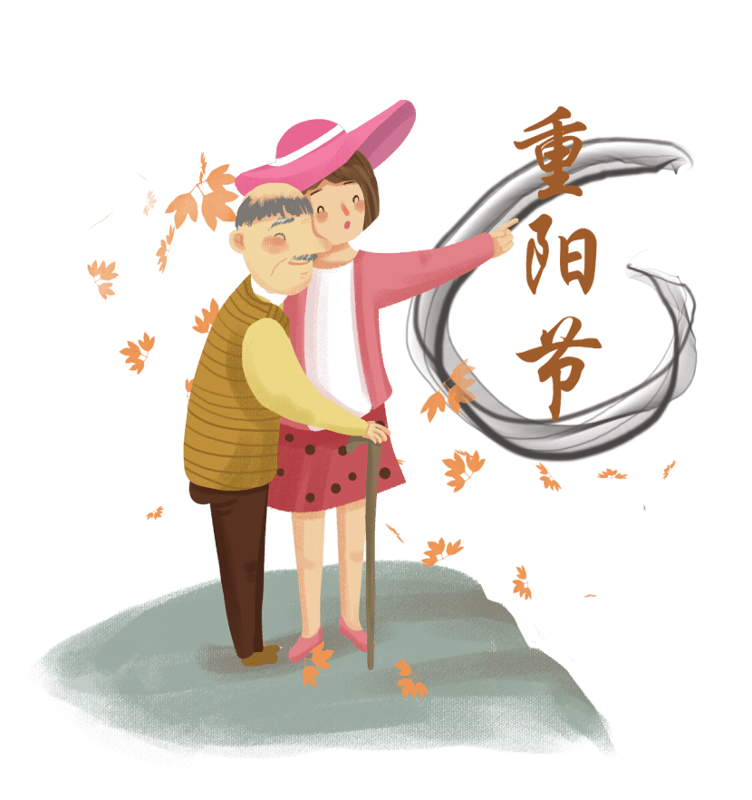
《奉陪封大夫九日登高》
九日黄花酒，登高会昔闻。
霜威逐亚相，杀气傍中军。
横笛惊征雁，娇歌落塞云。
边头幸无事，醉舞荷吾君。
遍插茱萸少一人
文学记述
01 /

Slide 22
更多精品PPT资源尽在—优品PPT！
www.ypppt.com
PPT模板下载：www.ypppt.com/moban/ 节日PPT模板：www.ypppt.com/jieri/
PPT背景图片：www.ypppt.com/beijing/ PPT图表下载：www.ypppt.com/tubiao/
PPT素材下载： www.ypppt.com/sucai/ PPT教程下载：www.ypppt.com/jiaocheng/
字体下载：www.ypppt.com/ziti/ 绘本故事PPT：www.ypppt.com/gushi/
PPT课件：www.ypppt.com/kejian/
Notes:
模板来自于 优品PPT https://www.ypppt.com/

